Slide 1
Francouzská politika a politické strany POL 235
Michal Pink
29. 11. 2017

Slide 2
Prezidentské volby
1965 – První volby, 7 let mandát
TV součást domácnosti
Rozvoj kvantitativních šetření a výzkumů
Journal L´Express zavedl první měsíční zprávy o volebních preferencích každý měsíc 1958
Philippe Jean Maarek spatřuje rok „0“
v prezidentských volbách 1965
První případ placeného poradce pro kampaň Jean Lecanuet a Michel Bongrand

Slide 3
Kampaň ve Francii
14 dnů před I. Kolem voleb
Dlouhou doby bez jakékoliv regulace
UK, SRN, Itálie o hodně dříve než FR
Francie 1988, nástup voleb do EP a reg.
1990, 1993, 1995 a 1996 úprava voleb jednotlivě: prezidentské, AN, regionální, EP, komunální volby

Slide 4
Regulace volební kampaně
Restrikce na veškeré soukromé TV media, během tří měsíců před volbami
Během 90 dnů je striktně zakázaná veškerá reklama v soukromé TV, včetně telefonování
Restrikce bilboardů (realita?)
Pravidlo tří třetin (prezident/vláda/opozice)
Od 2000 dvě poloviny vláda/opozice
Ale od roku 1881 tištěné deníky, média s „otevřeným politickým názorem“ jsou mimo tuto regulaci a mohou informovat průběžně

Slide 5
French newspapers
Newspaper | Frequency | Political alignment | Circulation | Website
L'Express | weekly | centre-right to right-wing | 437,800 | http://www.lexpress.fr
L'Humanité | daily | communist/far-left | 52,800 | http://www.humanite.presse.fr/
La Croix | daily | centre/Catholic | 104,901 | http://www.la-croix.com/
La Tribune Internationale | daily | Centrist | 87,800 | http://www.inttribune.com/fr
Le Figaro | daily | right-wing | 321,500 | http://www.lefigaro.fr/
Le Monde | daily | centre-left to left-wing | 314,000 | http://www.lemonde.fr
Libération | daily | center-left | 134,800 | http://www.liberation.fr/

Slide 6
1965
Candidate | I. Round | II. Round
Ch. De Gaulle | 44,65% | 55,20%
F. Mitterrand | 31,72% | 44,80%
Jean Lecanuet | 15,57%
J.L. Tixier Vignancourt | 5,20%
P. Marcilhacy | 1,71%
Marcel Barbu | 1,15%

Slide 7
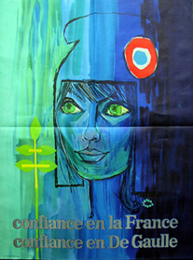


De Gaulle 1965

Slide 8
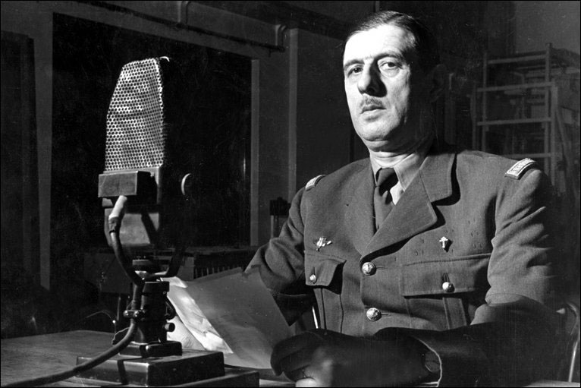
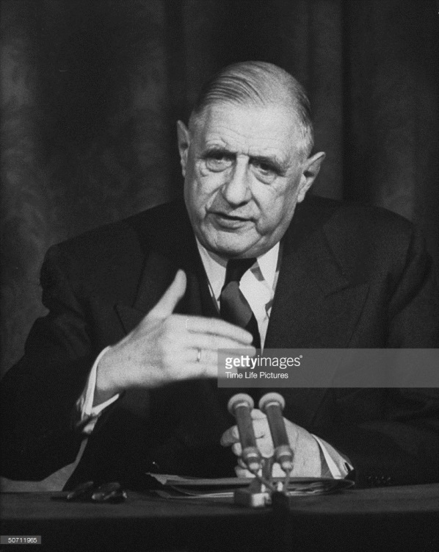
De Gaulle and media

Slide 9
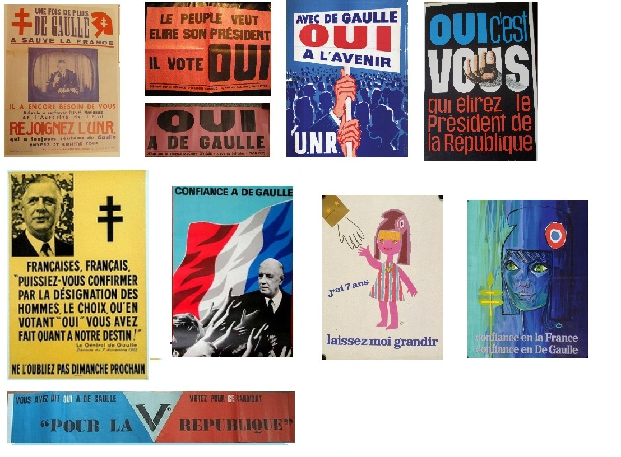
1965

Slide 10
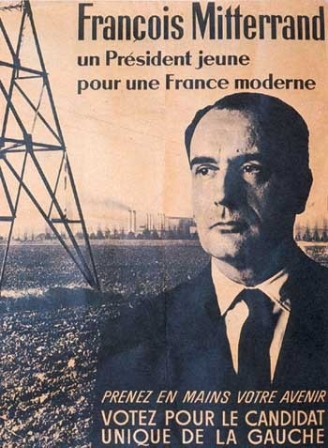
Francois Mitterand 1965

Slide 11

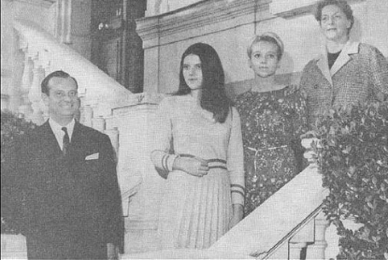
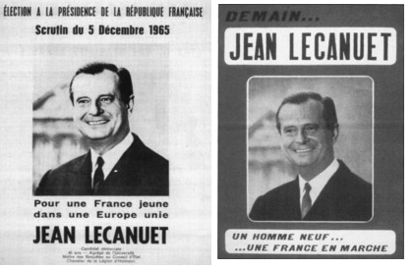
Jean Lecanuet 1965

Slide 12
Jean Lecanuet
Kandidát – no name
Agentura „Service et Méthodes24“ Bongrand
Nárůst ppularity během kampaně
První použití bilboardů
Poprvé je kampaň založená na „pohledu“ nikoliv na „programu“
83 % voličů jej znalo v den voleb

Slide 13
1969
Candidate | I. Round | II. Round
G. Pompidou | 44,47 % | 58,21 %
Alain Poher | 23,31 % | 41,79 %
Jacques Duclos | 21,27 %
Gaston Deffere | 5,01 %
Michel Rocard | 3,61 %
Louis Ducatel | 1,27 %
Alain Krivine | 1,06 %

Slide 14

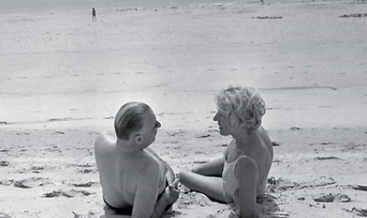

1969 – Pompidou

Slide 15
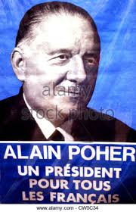
1969 – Poher

Slide 16
1974
Candidate | I. Round | II. Round
François Mitterrand | 43,25 % | 49,19 %
Valéry Giscard d'Estaing | 32,60 % | 50,81 %
Jacques Chaban-Delmas | 15,11 %
Jean Royer | 3,17 %
Arlette Laguiller | 2,33 %
René Dumont | 1,32 %
Jean Maria Le Pen | 0,75 %

Slide 17
1974
Krátký čas na kampaň, podobně jako 1969
Oznámení kandidatury v době „státního smutku“
První byl FM, následoval JCHD a VGD
Nový TV program a barevná TV v domácnosti!
„Face à face“, první TV program o politice
Následuje únor 1970 „À armes égales“
Dva politici z různých názorových pozic
„La voix de la France“a „Cartes sur table“
VGD – ministr z minula, ženatý a čtyři děti
VGD vyhrává - 420 000 votes (1,82%)

Slide 18
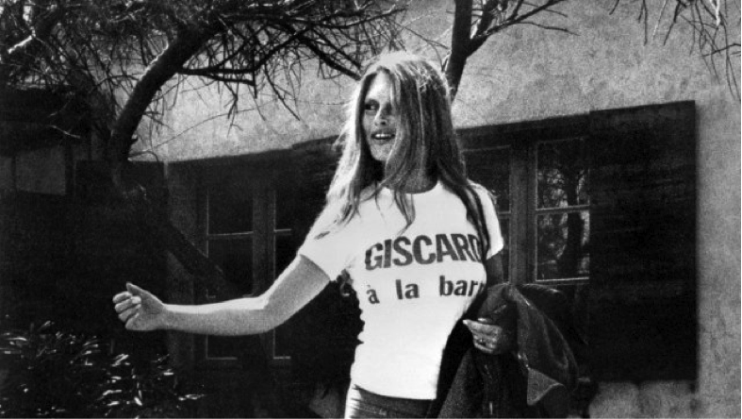
1974 VGD
Michel Poniatowsky „speciální osobní asistent“
Activní zapojení celé rodiny
Různé aktivity pořádané mládežnickým hnutím (běhání, kolo, atd.)
Valérie-Anne Giscard d´Estaing dcera nejaktivnější
„Conduisez votre avenir – Votez Giscard“

Slide 19
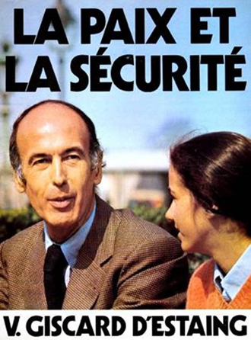
V. G. D´Estaign 1974

Slide 20
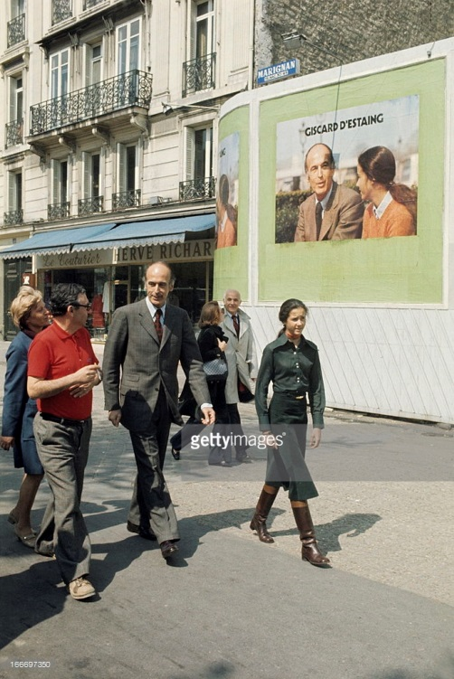
VGD 1974

Slide 21
1974 newspapers
Každé noviny mají svého „kandidáta“
Journal L´Aurore - Valéry Giscard d´Estainga
Le Figaro a Les Echos, - J. Chabana-Delmas,
druhé kolo Valéry Giscard d´Estainga
VGD – TV and první „image kandidáta“
Journal L´Unité (PS) a Le Mond - FM
„Vous n'avez pas le monopole du cœur“
10.5. 1974 TV http://www.ina.fr/video/I00017840

Slide 22
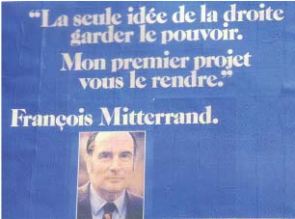
1974 FM

Slide 23
1974 François Mitterrand
Mitterand: méně kultivovaný, dynamický, upřímný
Slabší kompetence: zahraniční politika, mezinárodní vztahy, ekonomie, limitovaný ve schopnosti řešit problémy země
Nejlepší hodnocení – dobře vychází s lidmi
Kandidát s nejlepší schopností porozumět každodenním starostem, sociální a rodinná politika
Ex- minister před 1958, bez zkušneosti z TV a moderními médii
VGD: lepší schopnost práce s TV

Slide 24
1981
Candidate | I. Round | II. Round
Valéry Giscard d'Estaing | 28,32 % | 48,24 %
François Mitterrand | 25,85 % | 51,76 %
Jacques Chirac | 18,00 %
Georges Marchais | 15,35 %
Brice Lalonde | 3,88 %
Arlette Laguiller | 2,30 %
Michel Crépeau | 2,21 %

Slide 25
1981
Nárůst různých výzkumů
Kdo je lepší soused? VGD nebo FM?
První kolo – VGD vítězí, ale….
FM: kandidát bez podpory PCF
FM: dlouhou dobu před volbami a často v TV
Volby na které se dlouho čekalo
Kandidáti „plus minus“ dlouho známí dopředu

Slide 26
1981 VGD
Prezident od 1974
TV show: „Les voeux présidentiels“„Elysée Portes Ouvertes: Visages d´un Président“
„La France a l´Elysée“ 1977, skupina 60 lidí, kteří se přímo dotazují a prezident je schopen hned reagovat
Do kampaně byla začleněna manželka Anne Aymone, původem z aristokratické rodiny
1974 společně s VGD reprezentuje zemi

Slide 27
VGD Incumbent president 1981
Economická „krize“ and inflace
Sjednocování Evropy a spolupráce se SRN
Liberalizace (umělé přerušení atd.)
Snížení aktivního volebního práva 18 - 21
1977, první krok k regulaci kampaně
FM: problematické partnerství s PCF
Volby 1978 a „bipolární čtverilka“
VGD: role Jacques Chirac (RPR)
Volby v reálném čase a datu

Slide 28
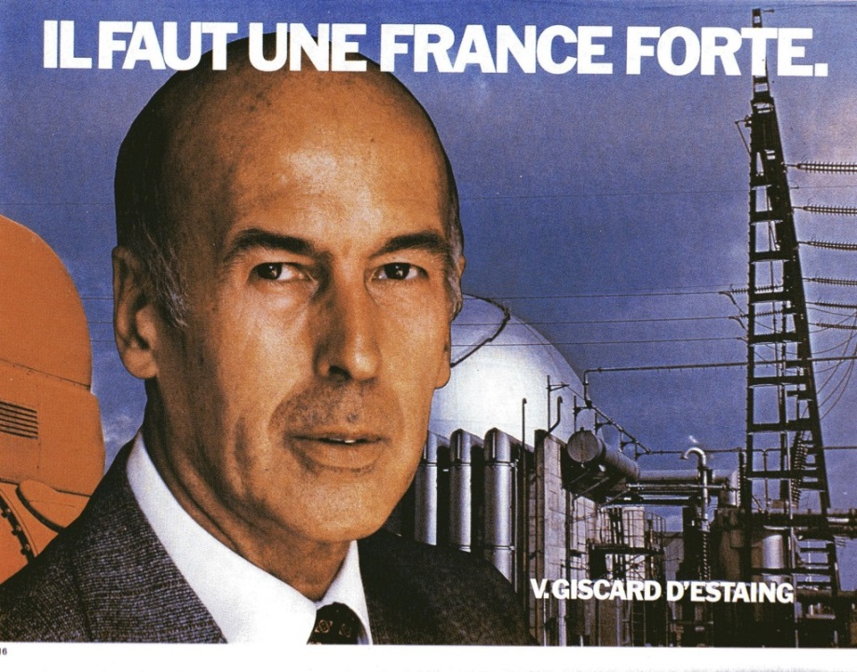
1981 VGD
„kandidát naděje“ and “občanský kandidát“
VGD používání neformálních obratů v projevu
FM používání spíše formálního jazyka „my“
Klíčové bylo pro FM převzetí voličů PCF a pro VGD naopak „vlažná podpora od JCh a RPR

Slide 29
1981 VGD

Slide 30
Negativ campaign 1981

Slide 31
VGD II. Kolo

Slide 32
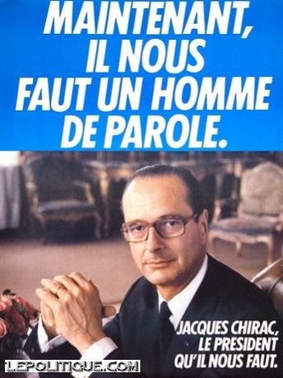
J. Chirac - RPR 1981

Slide 33
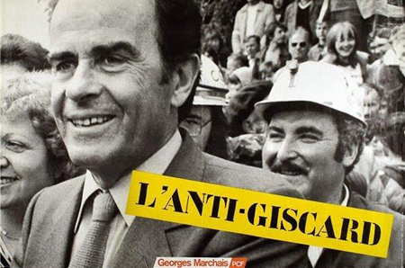
G. Marchaise – PCF 1981

Slide 34
1981 FM
Strategie „běžného občana“
TV vystoupení bylo plní termínů „běžní občané, obyčejní lidé“ v kombinaci s odborným termínem.
Mezi prvním a druhým kolem byl prezentován film popisující „Tour de France FM“
Role Danielle Mitterrand, opozice vůči „madame VGD“
10. 5. 1981 pouť okolo malé obce společně s novináři

Slide 35
1981
Bernard Cathelet, sociolog s vlastním konceptem „sociostyle“ – lifestyle ve společnosti
Komunikační strategie - „kulturní změna“
La force tranquille – změna, ale zpět
„L´Autre chemin. Une autre politice, un autre president“

Slide 36
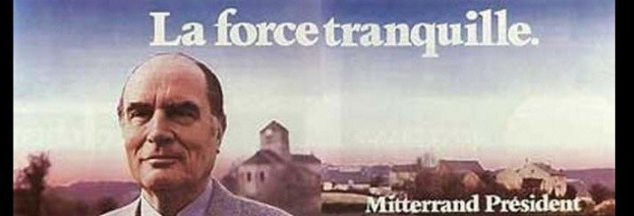
1981 „La force tranquille“

Slide 37
1981 - 1995
New TV program „Ca nous interesse monsieur le Président“ –
Bilaterální „estráda pro lid“
1995 J. Pilhan dlouhodobý poradce FM nakonec přešel k J. Chirac

Slide 38

1988 – Géneration Mitterrand

Slide 39
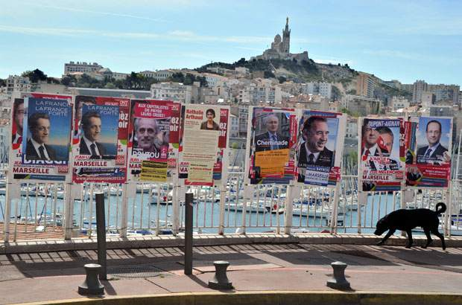
Election campaign - 2012

Slide 40

2007 Nicolas Sarkozy

Slide 41
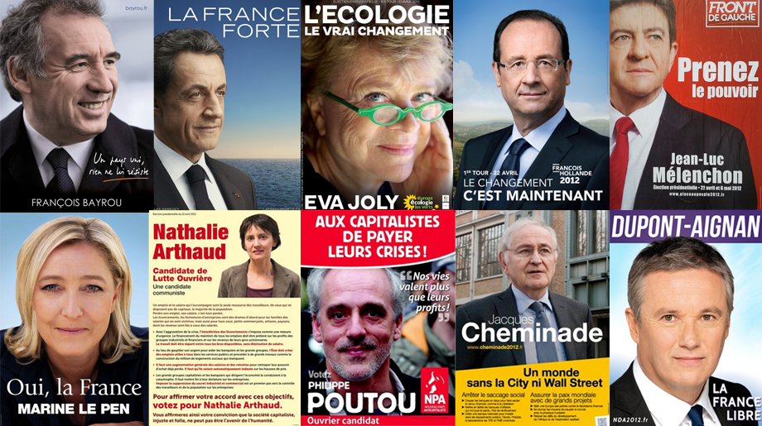
2012

Slide 42
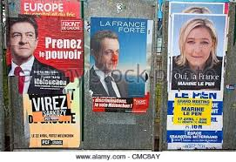
2012

Slide 43

NPA – Far left

Slide 44
PS – Jospin, Royal, Hollande
https://www.youtube.com/watch?v=sgLCqFmzzpQ
https://www.youtube.com/watch?v=hVtpufFN95E&nohtml5=False
https://www.youtube.com/watch?v=Iy5yc6-E6gM&nohtml5=False

Slide 45
UMP – Chirac, Sarkozy
https://www.youtube.com/watch?v=_xsLo9zWJh4&nohtml5=False
https://www.youtube.com/watch?v=HpttGntCPZM&nohtml5=False
https://www.youtube.com/watch?v=EkuPdIK_6IE&nohtml5=False

Slide 46
Jean M. Le Pen
https://www.youtube.com/watch?v=RP6Fr5GRmjg
https://www.youtube.com/watch?v=JFRlkxwnHdg
https://www.youtube.com/watch?v=CwnXx5Jv2c0
https://www.youtube.com/watch?v=94GBLvwLWY4
https://www.youtube.com/watch?v=loatjnSZtCk

Slide 47
2017
https://www.youtube.com/watch?v=psfbQL_L0GA
https://www.youtube.com/watch?v=Mx642tlQEHc
https://www.youtube.com/watch?v=FYWnuQc5mYA

Slide 48
Source
Institut national audivisuel, INA
La Politique.net
La Documentation Francaise
Christian Delport
Philippa Jeana Maarek
R. - G. Schwartzenberg
Jeana Stoetzel

